Slide 1

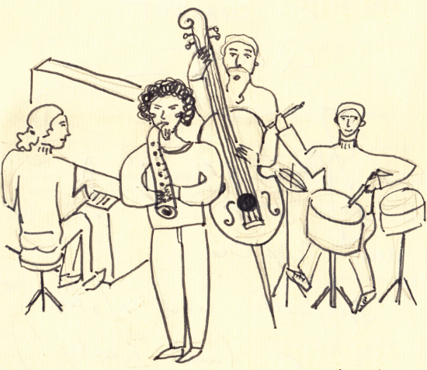
Gästebuch-Bild hochladen
Name
Name(n) eingeben …
E-Mail
E-Mail Adresse eingeben …
Code verlangen
Code
Code eingeben …
Senden
IMG
Pfad zeigen nach Upload
Upload
Text
Kurzer Bild-Text (Header) eingeben
Konzert wählen (optional)
Bemerkung
Bemerkung eingeben ….
Senden

Slide 2

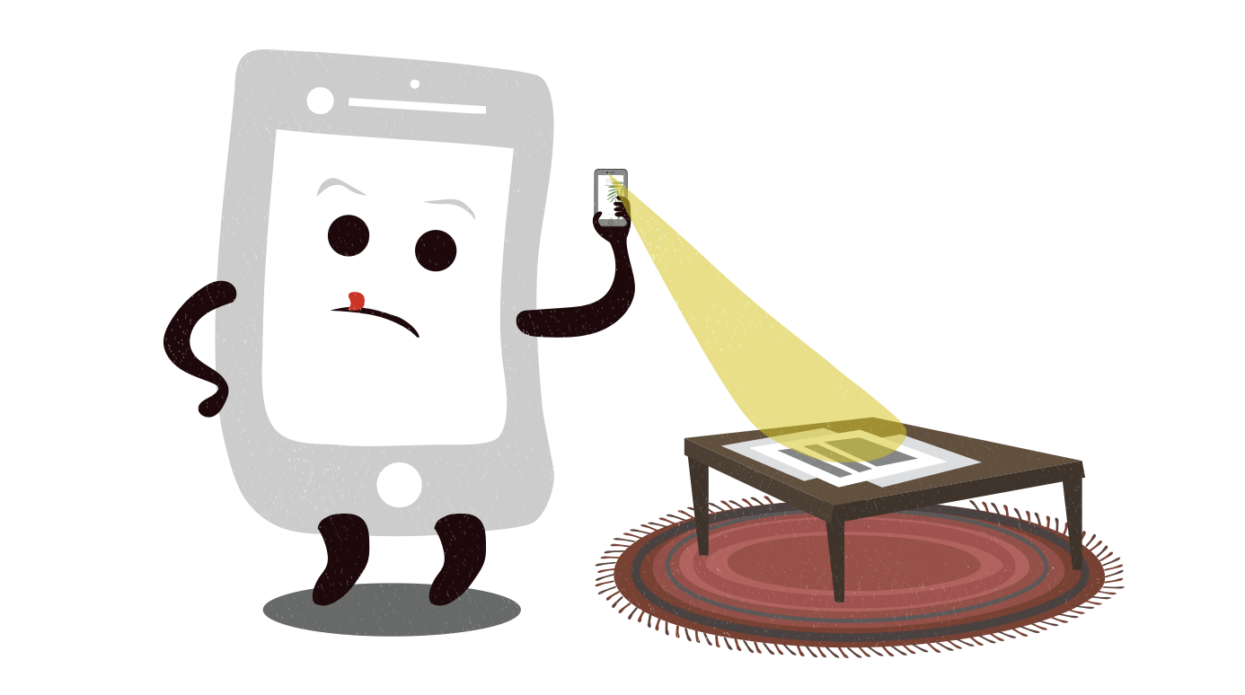



Zeichnen
Kamerabild
Name(n) und E-Mail
Gästebuch-Bild hochladen
Bild aufladen
E-Mail öffnen
Selfie
Name
Name(n) eingeben …
E-Mail
E-Mail Adresse eingeben …
Code verlangen
1
2
3
4
Bild aufladen
Code verlangen und eingeben
Code eingeben
Gästebuch-Bild hochladen
Gästebuch-Bild hochladen
Gästebuch-Bild hochladen
Name
Name(n) eingeben …
Name
Name(n) eingeben …
Name
Name(n) eingeben …
E-Mail
E-Mail Adresse eingeben …
E-Mail
E-Mail Adresse eingeben …
E-Mail
E-Mail Adresse eingeben …
Code verlangen
Code verlangen
Code verlangen
Code
Code eingeben …
Senden
IMG
Pfad zeigen nach Upload
Upload
IMG
Pfad zeigen nach Upload
Upload
5
6
7

Slide 3
Text, Bemerkung, Konzert, senden
Gästebuch-Bild hochladen
Name
Name(n) eingeben …
E-Mail
E-Mail Adresse eingeben …
Code verlangen
IMG
Pfad zeigen nach Upload
Upload
8
Text
Kurzer Bild-Text eingeben …
Konzert wählen (optional)
Bemerkung
Bemerkung eingeben ….
Senden

Slide 4
id_guest_admin_upload cl_guest_upload_page clear both
id_guest_upload_header cl_guest_upload_header clear both

